Slide 1

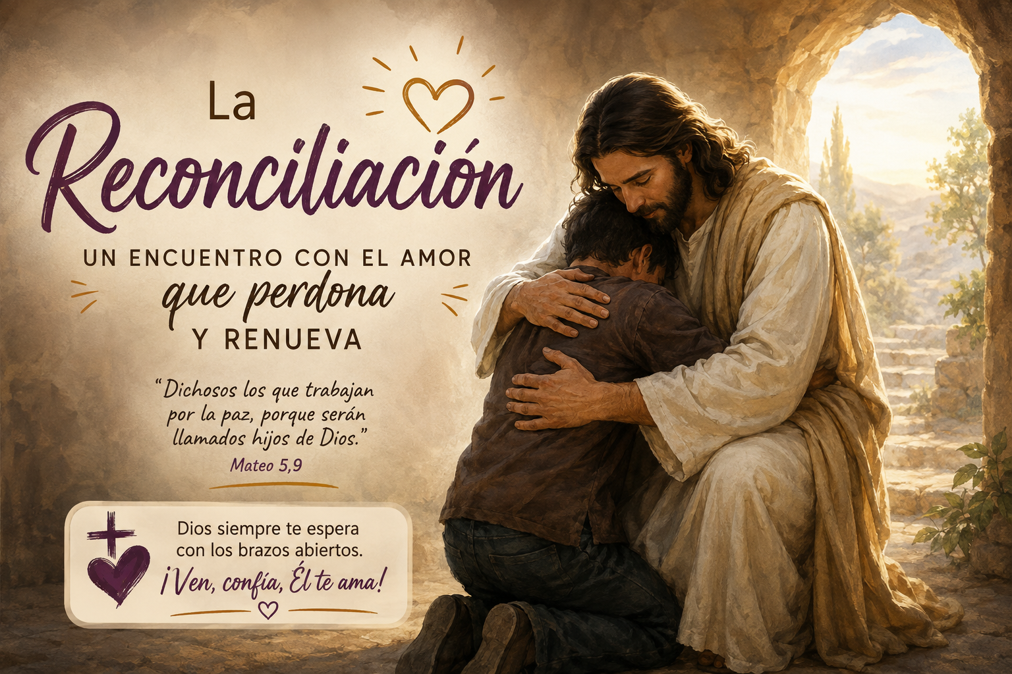



Slide 2

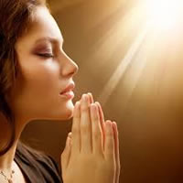
Encuentro doctrinal: Primer sábado
Recomendaciones previas:
Preparación espiritual y personal.
Orar antes de empezar
Interiorizar el tema.
Cuidar tu testimonio.

Slide 3
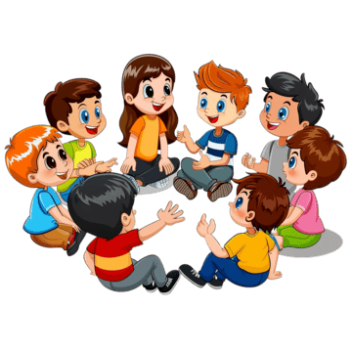
2.Planificación y metodología
Realizar un plan de sesión.
Preparar el material.
Ambientar el espacio. Dar a la palabra de Dios un lugar en el encuentro.
Adaptar el lenguaje.
La catequesis no es un monólogo del catequista, sino una búsqueda compartida, que implica:
– aprender a escuchar;
– aprender a participar;
– aprender a decir lo que uno piensa, lo que se descubre y tiene en el corazón.

Slide 4
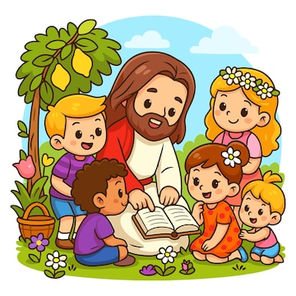
Actividades y recursos didácticos:
Fichas, juegos y dibujos para imprimir en Voz Católica - Material para niños.
Herramientas prácticas, guías y actividades basadas en los Evangelios en CatólicosGPT.
Dinámicas, orientaciones y recursos creativos para padres y maestros en Catholic-Link.
Textos institucionales, noticias y documentos de formación general en Catholic.net.
Orientaciones pastorales y materiales litúrgicos actualizados en Catequesis de Galicia.

Slide 5
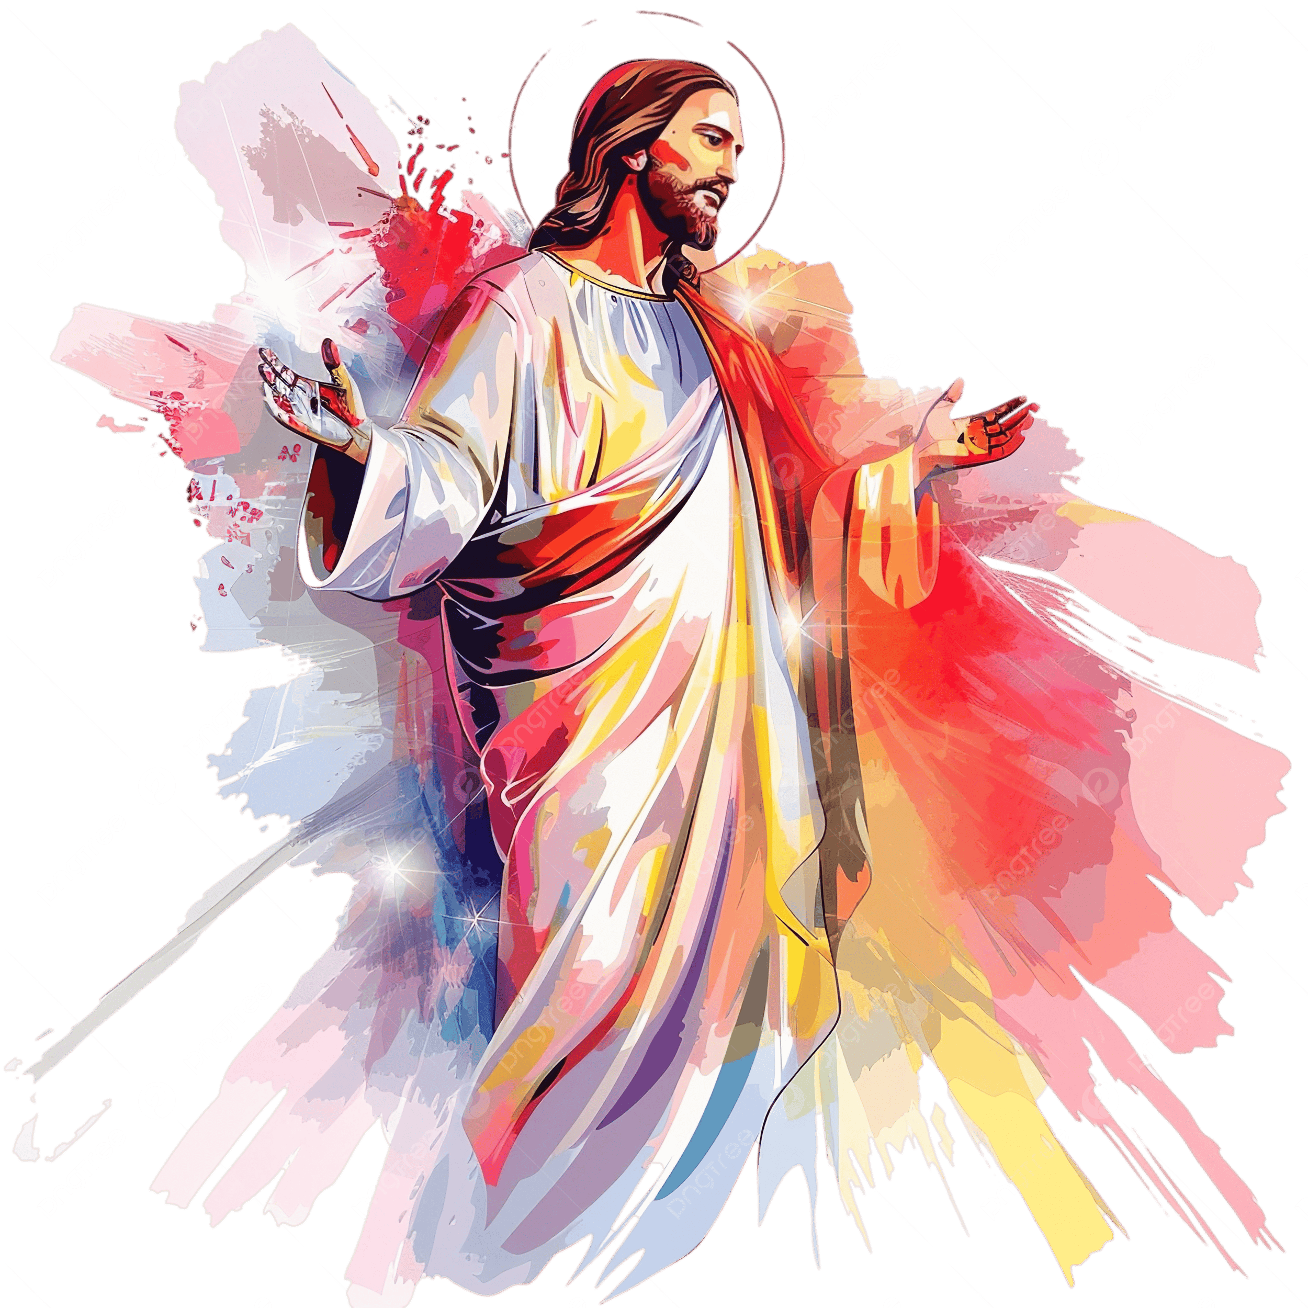
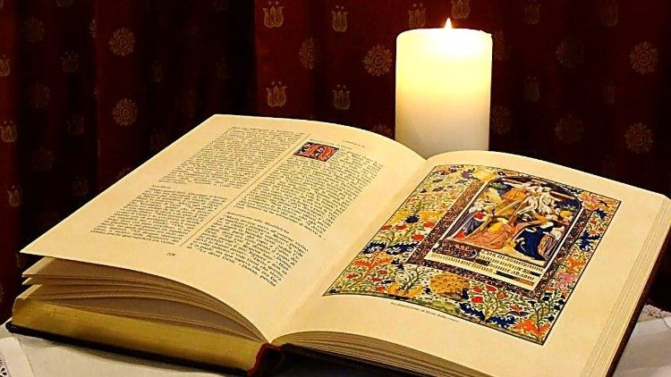
Tema 5:
Tiempo:
90 -120 minutos
Ambientación:
Biblia entronizada
Vela encendida.
Imagen del Padre misericordioso o de Jesús Buen Pastor.
Cartel con la frase: “La Reconciliación: perdón, misericordia y vida nueva”
Un corazón grande visible en el espacio.
Camino simbólico hecho con huellas de papel o pasos marcados en el suelo.

Slide 6
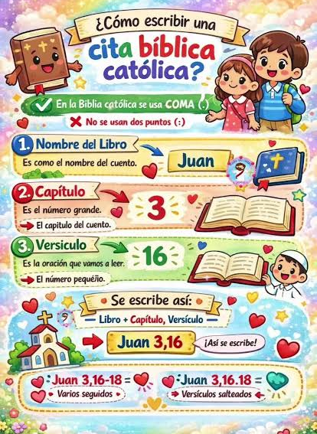
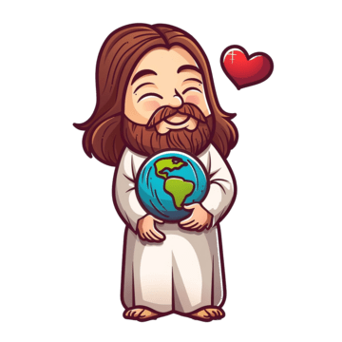

Slide 7
